Slide 1
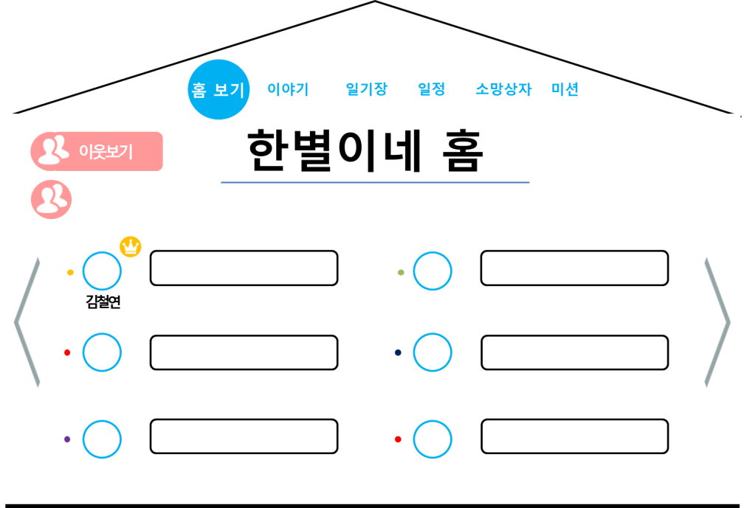
화면ID | Web_UC025_#1 | 화면제목 | 홈보기
페이지경로 : Web_UC002_#1 에서 로그인 성공 |  |  | Description (장한별)
 |  |  | 1 | 클릭 시, 가족 이야기 화면으로 이동한다.
1

Slide 2
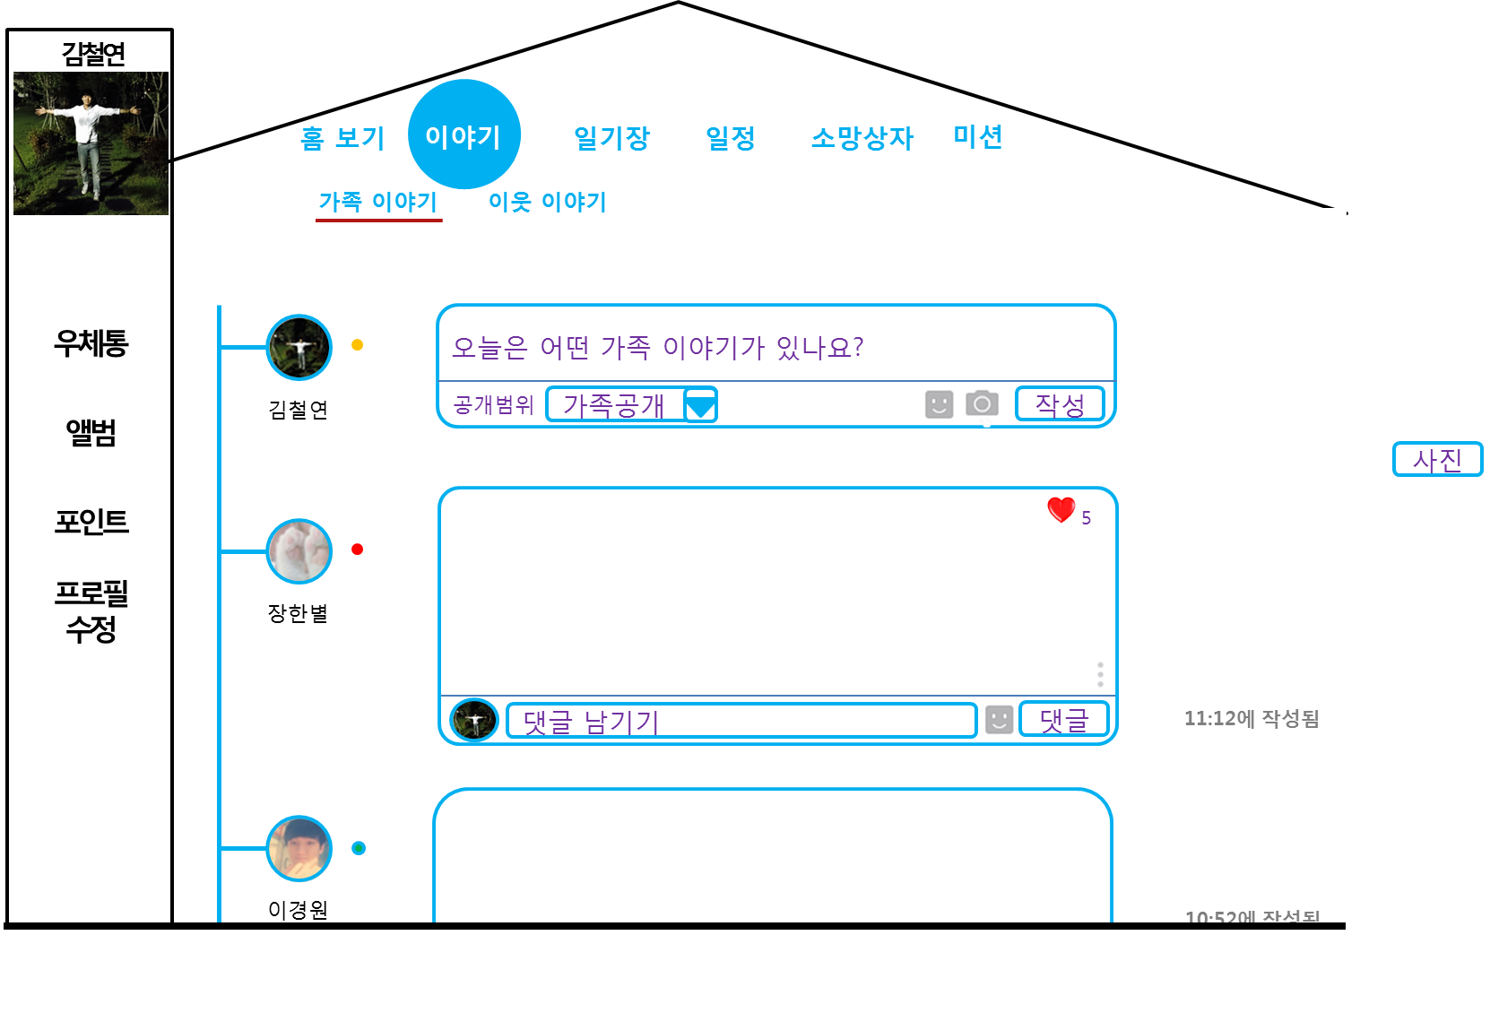
화면ID | Web_UC025_#2 | 화면제목 | 가족 이야기
페이지경로 : Web_UC025_#1에서 이야기 버튼 클릭 |  |  | Description (김철연)
 |  |  | 1 | 기본 값으로 가족 이야기가 설정되고, 서버로 부터 가족이야기의 최근 작성한 가족 이야기의 정보가 나온다.
1

Slide 3
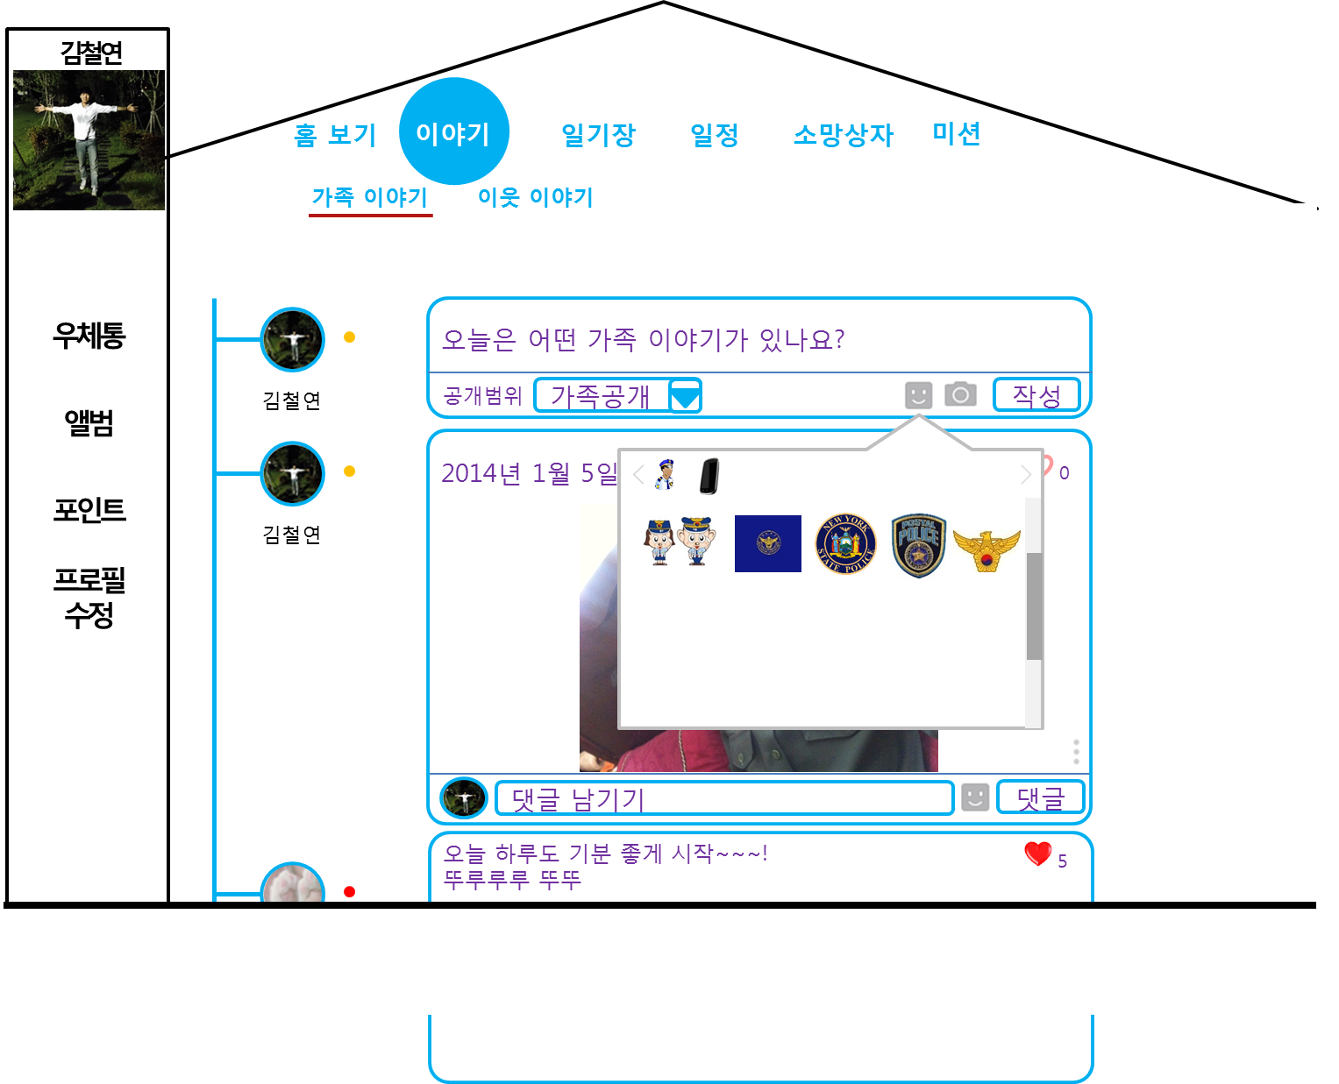
화면ID | Web_UC025_#3 | 화면제목 | 가족 이야기 이모티콘 등록
페이지경로 : Web_UC025_#2에서 이모티콘 클릭 |  |  | Description (김철연)
 |  |  | 1 | 이모티콘 클릭 시 서버로부터 이모티콘 목록을 제공한다.
 |  |  | 2 | 보유하고 있는 이모티콘의 종류이다. 이모티콘의 종류를 클릭 시 해당 종류의 이모티콘 목록을 제공한다.
 |  |  | 3 | 이모티콘의 종류가 많을 때 > 클릭 시 서버로 부터 다른 이모티콘의 종류를 제공한다.
 |  |  | 4 | 이모티콘을 클릭 시 클릭한 이모티콘을 이야기 내용에 첨부 된다.
1
2
3
4

Slide 4
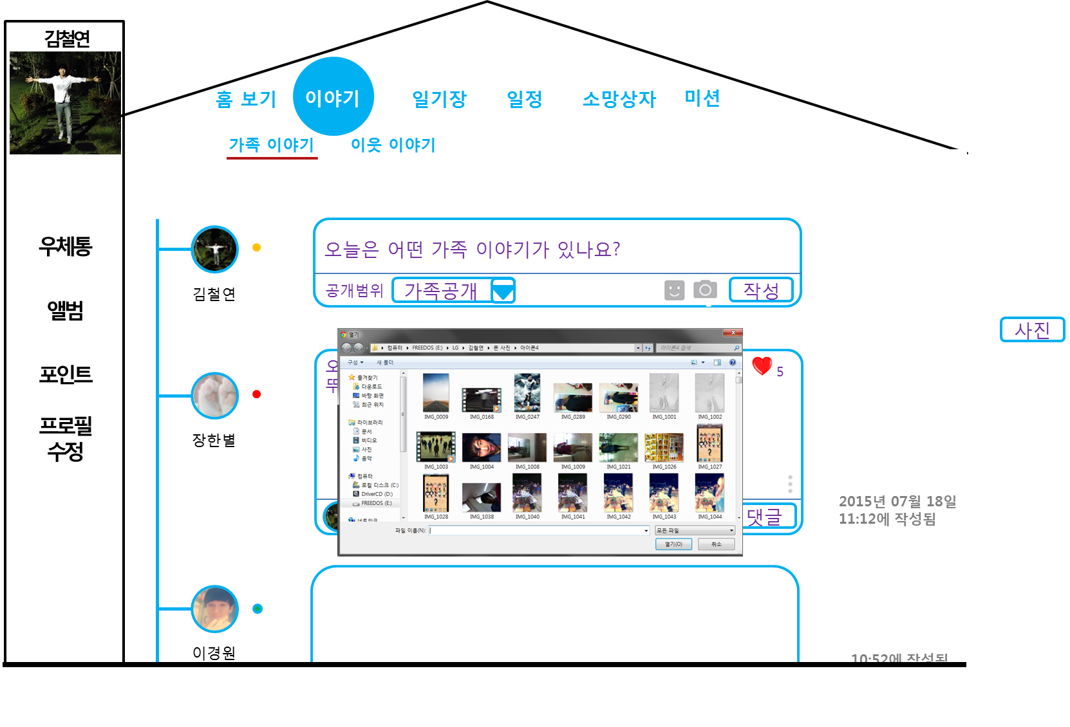
화면ID | Web_UC025_#4 | 화면제목 | 가족 이야기 사진 업로드
페이지경로 : Web_UC025_#2에서 사진 클릭 |  |  | Description (김철연)
 |  |  | 1 | 사진 클릭 시 Client 컴퓨터의 사진들을 제공한다.
 |  |  | 2 | 사진을 클릭 시 클릭 한 사진으로 설정 된다.
 |  |  | 3 | 열기 클릭 시 클릭 한 사진을 Client 컴퓨터로부터 사진이 제공 되어 이야기 내용에 첨부 된다.
1
2
3

Slide 5
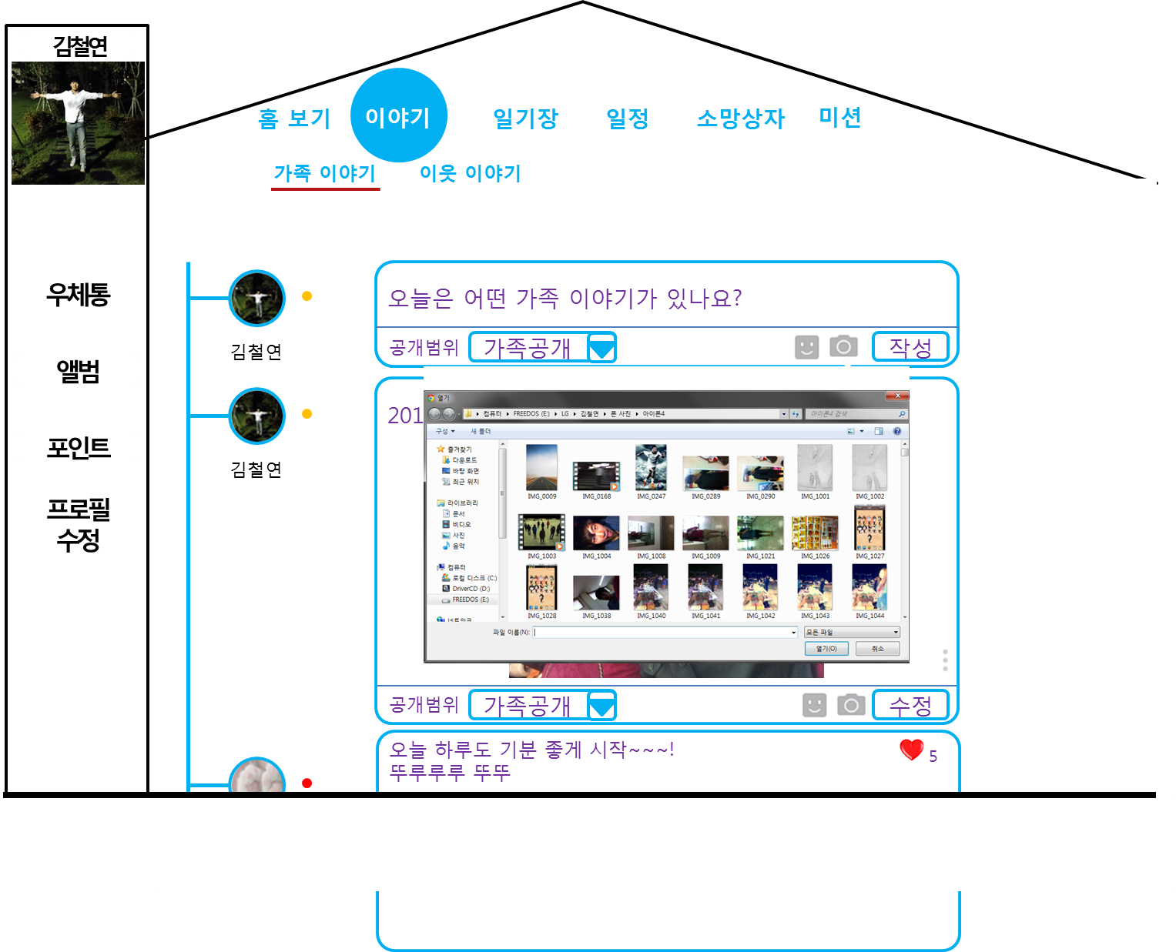
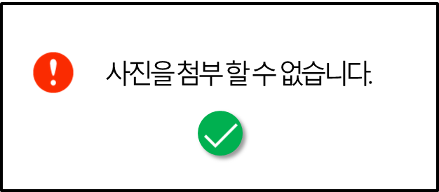
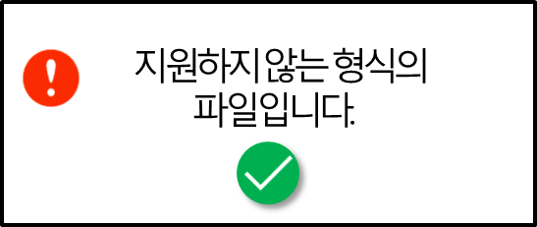
화면ID | Web_UC025_#4 | 화면제목 | 가족 이야기 사진 업로드
페이지경로 : Web_UC025_#2에서 사진 클릭 |  |  | Description (김철연)
 |  |  | 1 | 열기 클릭 시 유효성 검사 한 후 클릭 한 사진을 Client 컴퓨터로부터 사진이 제공 되어 이야기 내용에 첨부 된다.
 |  |  | 2 | 100MB가 넘어 사진을 첨부 할 수 없을 시 제공 되는 창이다.
 |  |  | 3 | JPG, PNG를 제외한 학장자가 입력 시 제공 되는 창이다.
2
3
1

Slide 6
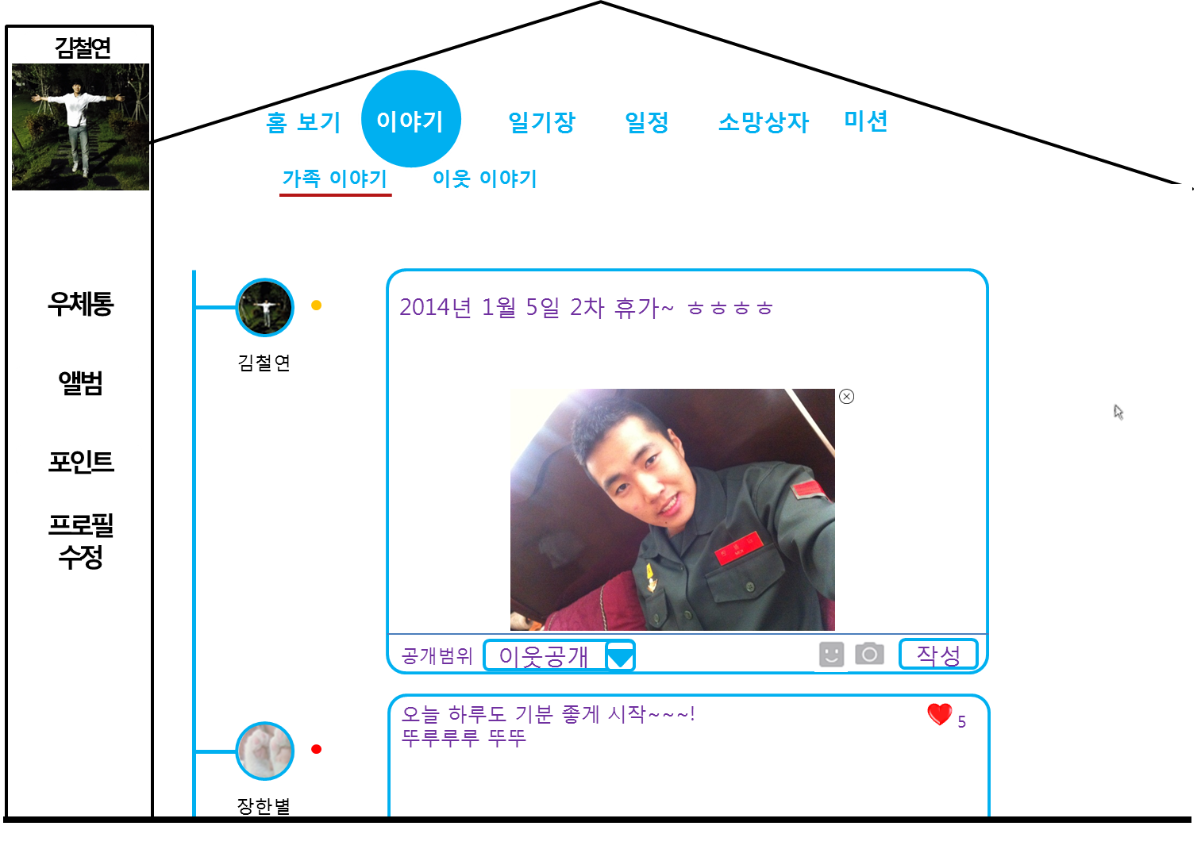
화면ID | Web_UC025_#5 | 화면제목 | 가족 이야기 사진 등록취소
페이지경로 : Web_UC025_#2에서 이야기 클릭 |  |  | Description (김철연)
 |  |  | 1 | X클릭 시 Client 컴퓨터로부터 첨부된 사진이 이야기 내용에서 사라진다.
 |  |  | 2 | 작성 클릭 시 작성자 이름, 작성한 내용, 공개범위, 이모티콘, 이미지, 작성날짜(시스템이 작성날짜를 현재시간으로 생성한다.), 수정날짜(시스템이 수정날짜를 현재시간으로 생성한다.) 를 서버로 전송하여 이야기를 등록한다. 가족이야기 화면으로 이동한다.
1
2

Slide 7
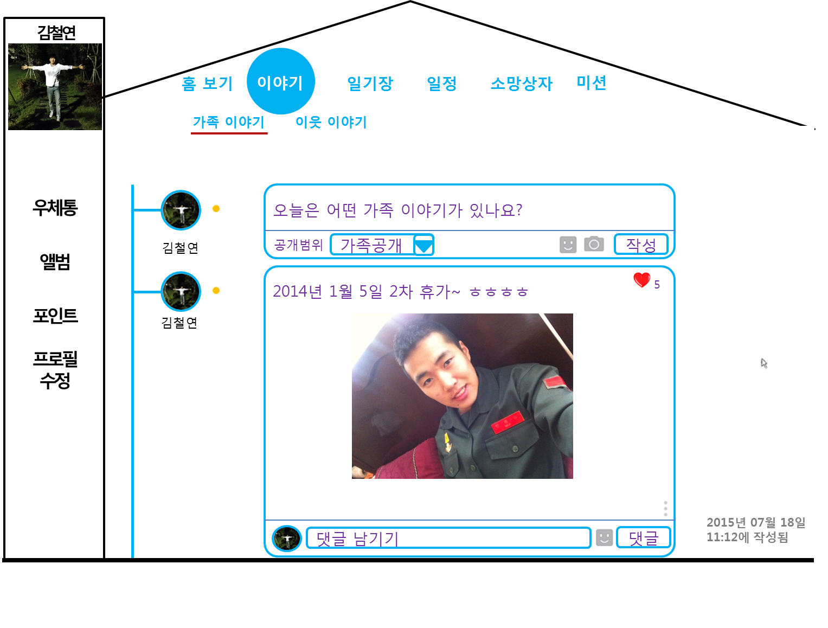
화면ID | Web_UC025_#2 | 화면제목 | 가족 이야기
페이지경로 : Web_UC025_#1에서 이야기 버튼 클릭 |  |  | Description (김철연)
 |  |  | 1 | 이야기 작성하는 것을 확인 할 수 있다.
1

Slide 8
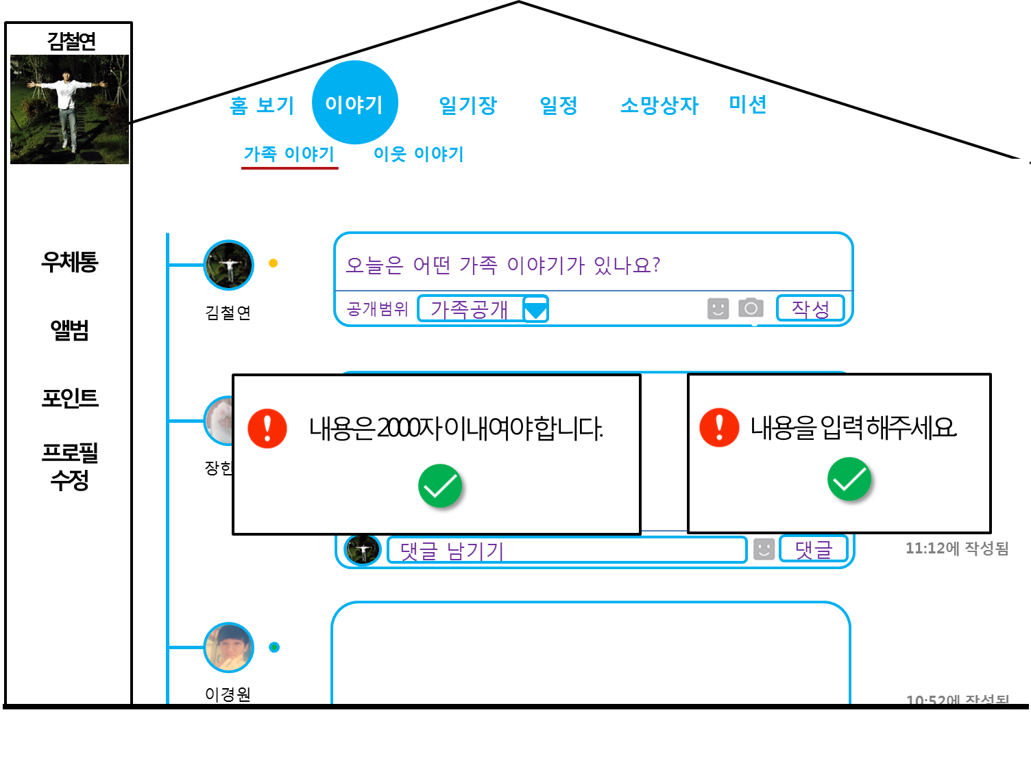
화면ID | Web_UC025_#6 | 화면제목 | 가족 이야기 작성
페이지경로 : Web_홈 보기_#1에서 가족이야기 버튼 클릭 |  |  | Description (김철연)
 |  |  | 5 | 작성 버튼. 클릭 시, 유효성 검증하고, 작성자 이름, 작성한 내용, 공개범위, 이모티콘, 이미지, 작성날짜(시스템이 작성날짜를 현재시간으로 생성한다.), 수정날짜(시스템이 수정날짜를 현재시간으로 생성한다.) 를 서버로 전송하여 이야기를 등록한다. 가족이야기 화면으로 이동한다.
5

Slide 9
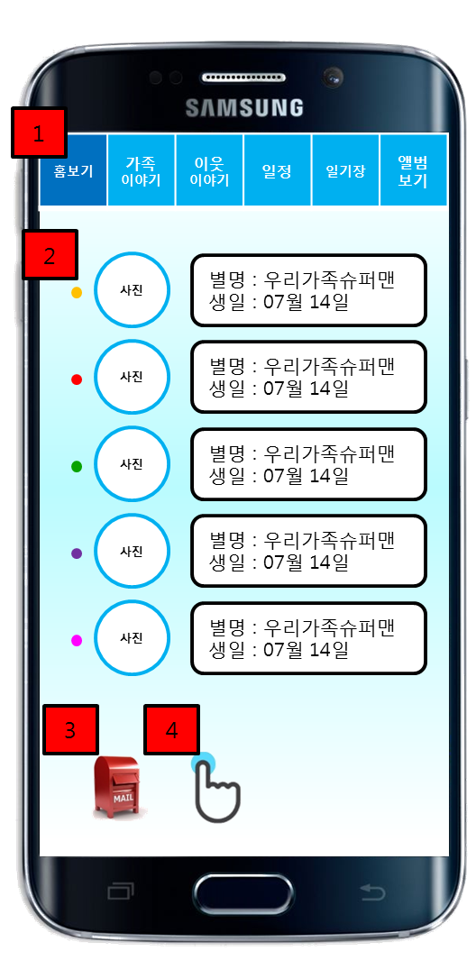
화면ID | App_UC025_#1 | 화면제목 | 홈 보기
페이지경로 : App_UC002_#1 에서 로그인 버튼 클릭 |  |  | Description (장재영)
 |  |  | 1 | 홈보기 버튼을 클릭하면 서버로부터 가족프로필 정보를 읽어온다
 |  |  | 2 | 가족 프로필을 클릭하면 개인 프로필 화면으로 이동한다.
 |  |  | 3 | 사랑의 우체통 버튼을 클릭하면 우체통 화면으로 이동하여 우체통을 확인 할 수 있다.
 |  |  | 4 | 클릭 하면 콕콕 화면이 제공된다.
 |  |  | 5 | 클릭하면 가족이야기를 볼 수 있는 화면으로 이동한다.
5
1
2
3
4
5
6
7
8
9
10

Slide 10
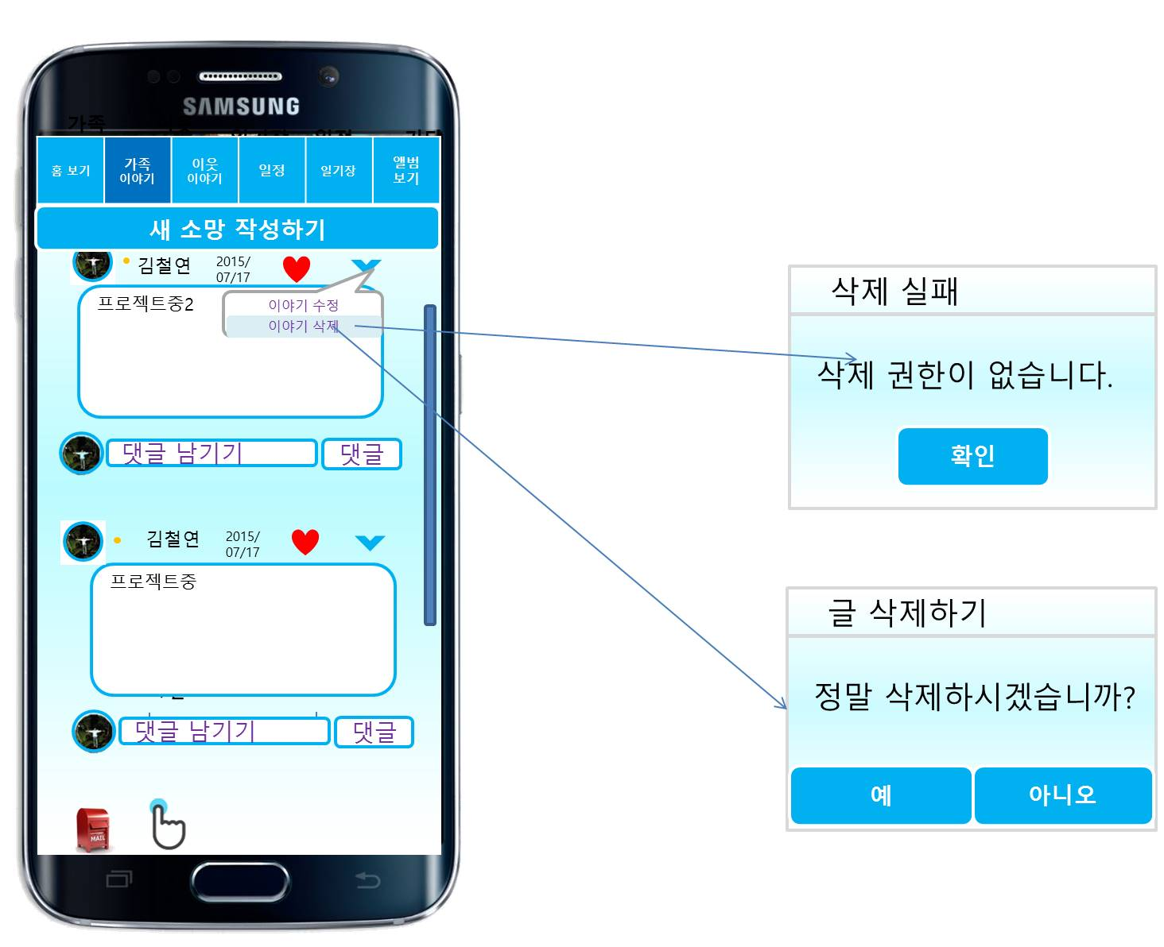
화면ID | App_UC025_#2 | 화면제목 | 가족 이야기
페이지경로 App_UC025_#1에서 가족이야기 터치 |  |  | Description(백태영)
 |  |  | 1 | 서버로 부터 가족이야기의 최근 작성한 가족 이야기의 정보가 나온다
 |  |  | 2 | 터치할 시, 새 이야기를 작성하는 가족이야기 화면으로 이동한다.
 |  |  | 3 | 하트는 이야기가 좋아요를 의미한다.하트 옆에 개수는 사람들이 하트를 누른 총 개수 이다. 하트 터치 시 하트의 개수에서 1증가하여 서버로 전송한다.
 |  |  | 4 | 터치할 시, 해당 글에 이야기 수정, 이야기 삭제를 제공한다.
 |  |  | 5-[1] | 터치할 시, 사용자의 정보와 수정할 글에 대한 정보를 서버에 전달하고, 서버로부터 해당 글의 정보를 전달 받는다. 이야기 수정 화면으로 이동한다.
 |  |  | 5-[2] | 터치할 시, 해당 글을 삭제하는 것을 재확인하는 다이얼로그가 나타난다. ‘예’ 선택 시,사용자의 정보와, 삭제할 글에 대한 정보를 서버로 전달한다. 전달이 완료되면 해당 글이 삭제된다. 아니오 터치 시 글 삭제가 취소된다. 가족이야기 화면으로 이동한다.
새 글 쓰기
2
3
4
1
5-[1]
5-[2]

Slide 11
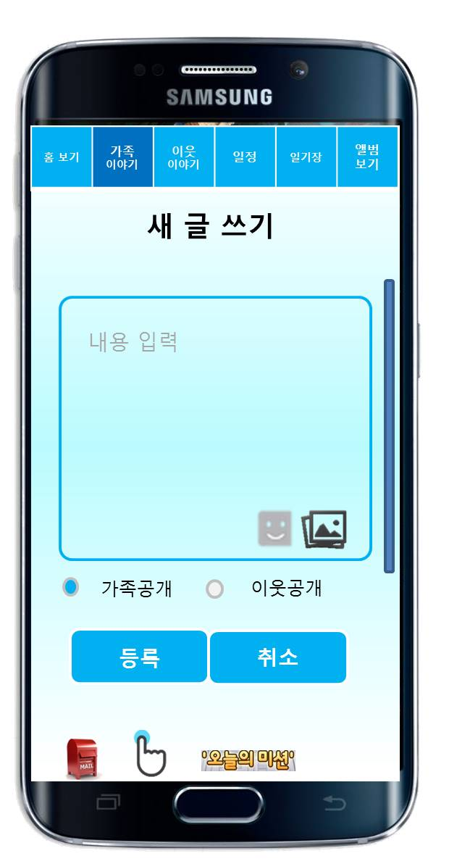
화면ID | App_UC025_#3 | 화면제목 | 가족 이야기 새글쓰기
페이지경로 App_UC025#2에서 새 글 쓰기 버튼 터치 |  |  | Description
 |  |  | 1 | 터치할 시, 사용자가 사용할 수 있는 이모티콘 목록을 클라이언트에서 제공받아 보여준다. 목록에서 이모티콘 선택 시, 선택한 이모티콘이 내용에 삽입된다.
 |  |  | 2 | 터치할 시, 사용자의 클라이언트에 저장된 이미지를 가져올 수 있는 화면을 연다. 사용자가 이미지를 선택하면, 해당 이미지가 내용에 삽입된다.
 |  |  | 3 | 작성한 이야기를 공개할 범위를 선택할 수 있다. 기본으로 가족공개로 설정된다.
 |  |  | 4 | 터치 시, 유효성 검증하고, 작성자 이름, 작성한 내용, 공개범위, 이모티콘, 이미지, 작성날짜(시스템이 작성날짜를 현재시간으로 생성한다), 수정날짜(시스템이 수정날짜를 현재시간으로 생성한다) 를 서버로 전송하여 이야기를 등록한다. 가족이야기 화면으로 이동한다.
 |  |  | 5 | 새 글 쓰기를 취소하고, 이전 화면인 가족이야기 화면으로 되돌아간다.
1
2
3
3-[1]
오늘 하루 수고 했습니다.!
3-[2]
4
1
2
3
3
4
5

Slide 12
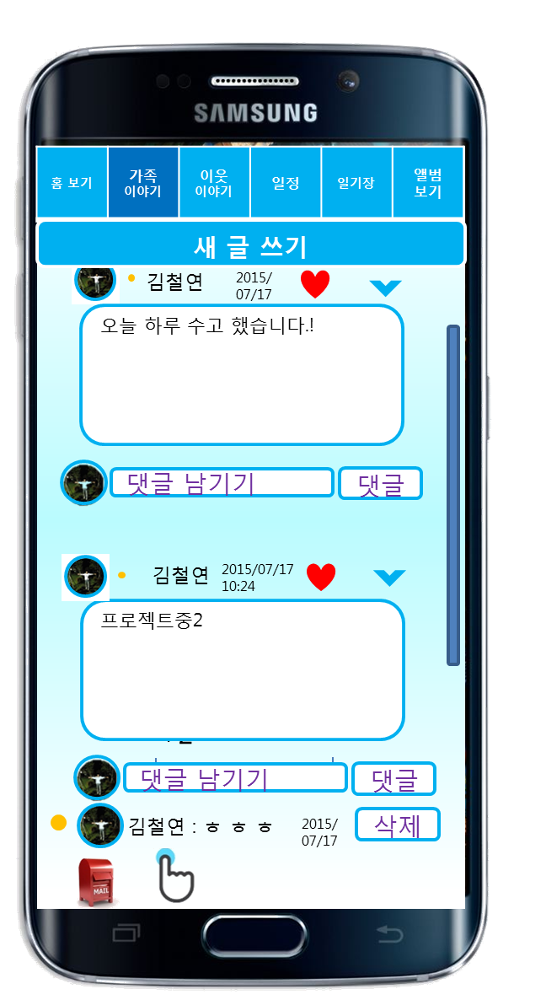

화면ID | App_UC025_#4 | 화면제목 | 가족 이야기
페이지경로 App_UC025_#1에서 가족이야기 터치 |  |  | Description(백태영)
 |  |  | 1 | 이야기 작성하는 것을 확인 할 수 있다.
1

Slide 13
화면ID | App_UC025#5 | 화면제목 | 가족 이야기 새글쓰기
페이지경로 App_UC025#2에서 새 글 쓰기 버튼 터치 |  |  | Description
 |  |  | 4 | 등록 버튼. 터치 시, 유효성 검증하고, 작성자 이름, 작성한 내용, 공개범위, 이모티콘, 이미지, 작성날짜(시스템이 작성날짜를 현재시간으로 생성한다.), 수정날짜(시스템이 수정날짜를 현재시간으로 생성한다.) 를 서버로 전송하여 이야기를 등록한다. 가족이야기 화면으로 이동한다.
입력 오류
1
내용을 입력 해주세요.
2
3
확인
3-[1]
3-[2]
입력 오류
4
내용은 2000자 이내여야 합니다.
확인
4

